Slide 1
Universo DC
Web de Súper Heroe

Slide 2
¿A quién está dirigida esta página?
Esta web se encuentra dirigida a todo el público
Y en especial a los fans de DC

Slide 3
App
Relación entre componentes
Detalles-Hero
Padre-hijo
Padre-hijo
Lista-Hero
Rutas
inicio
Tienda
Agregar
Comics

Slide 4
App.component

Slide 5
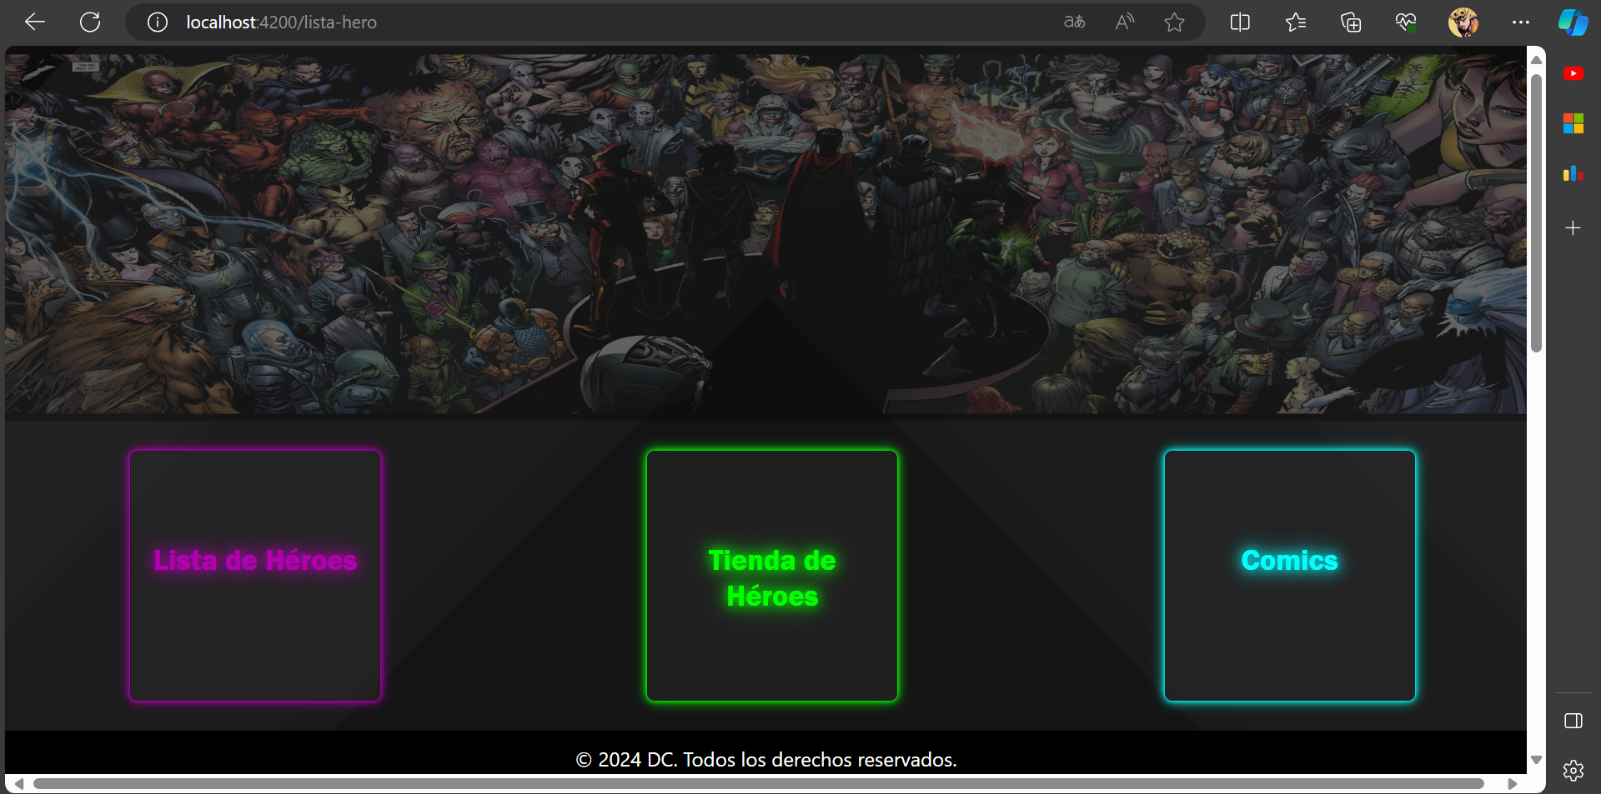
Inicio de la aplicación(esta pantalla le pertenece al componente inicio)

Slide 6
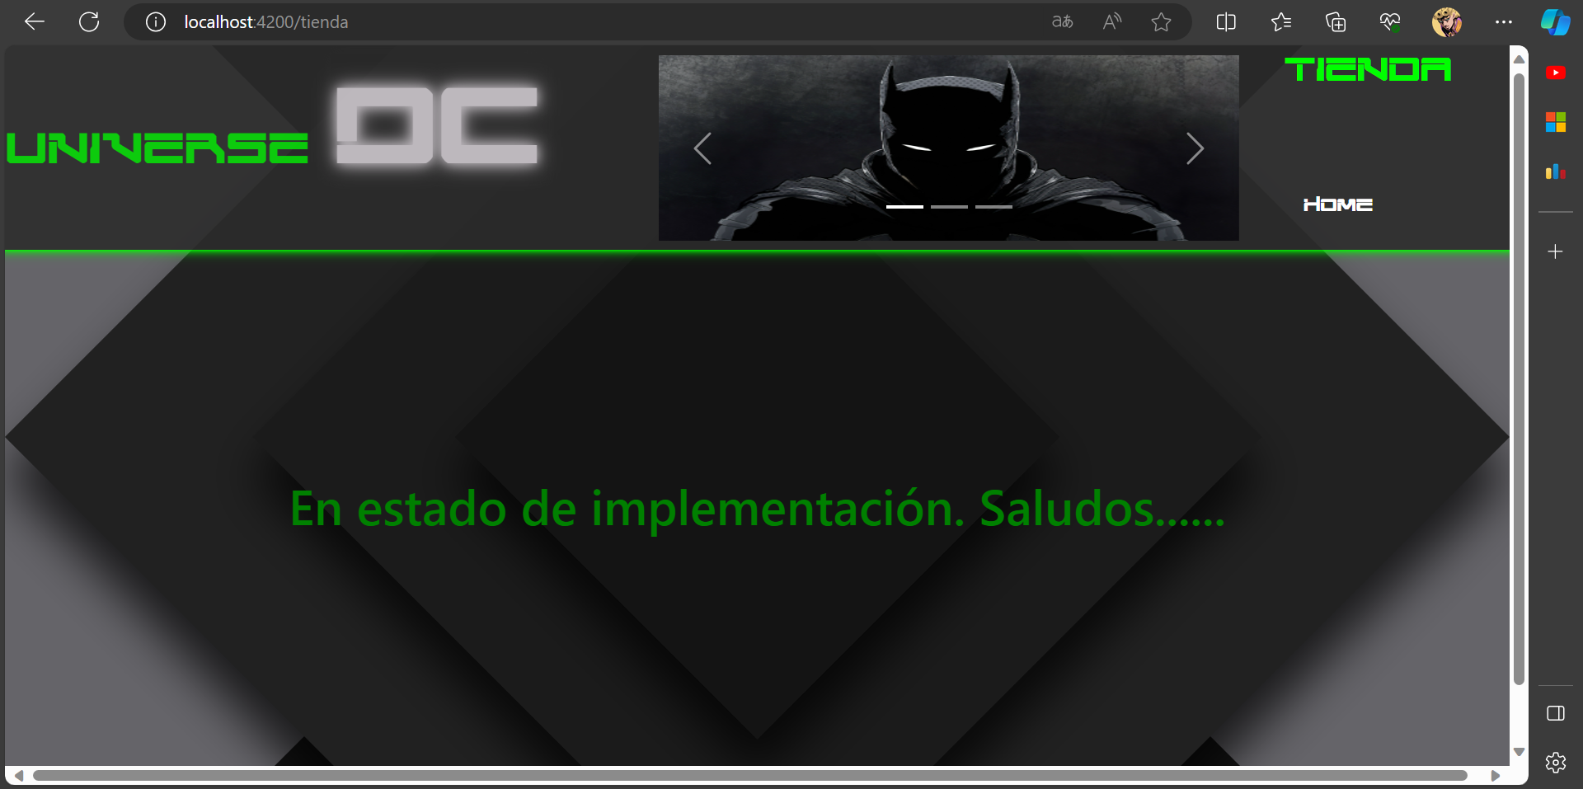
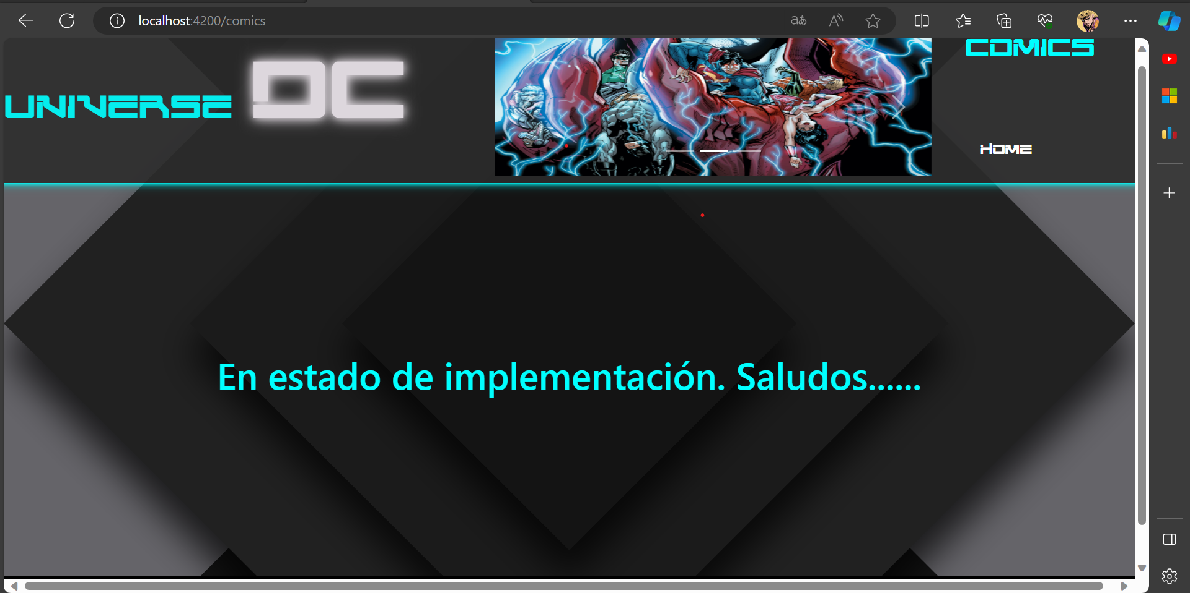

Slide 7
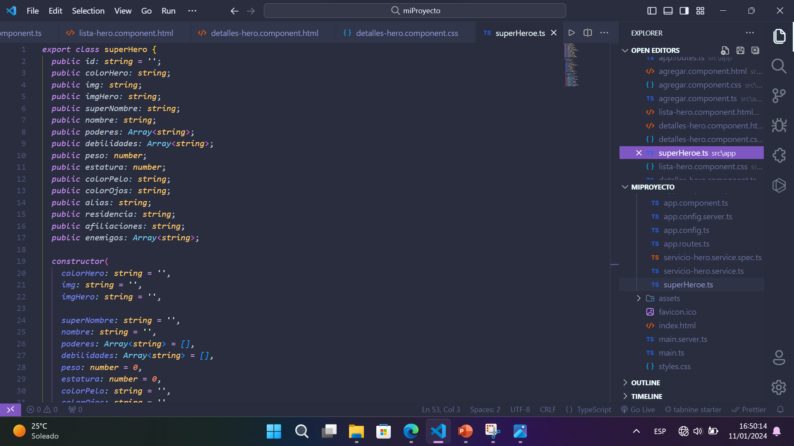
Clase utilizada

Slide 8
Lista-hero.component

Slide 9
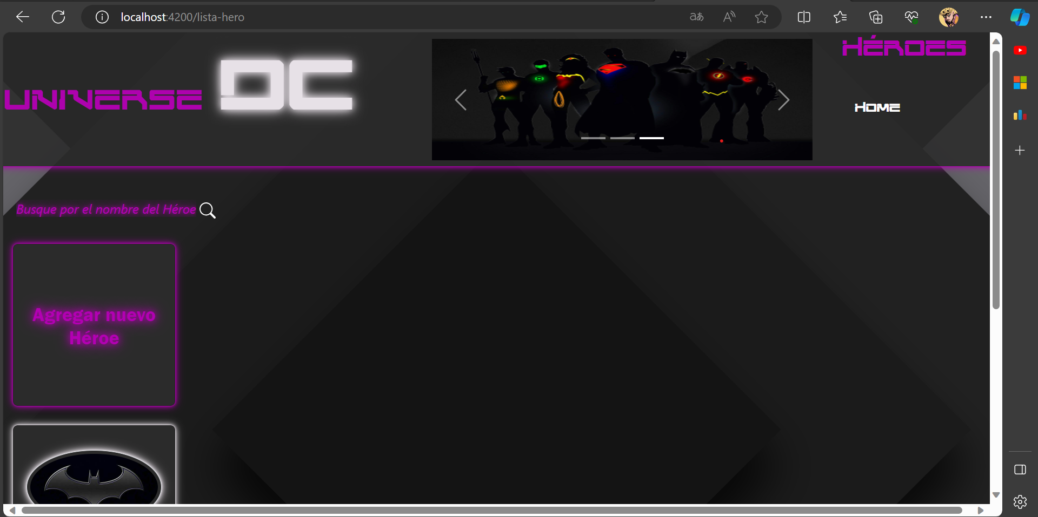
Este componente posee los héroes disponibles

Slide 10
Detalles-hero.component

Slide 11
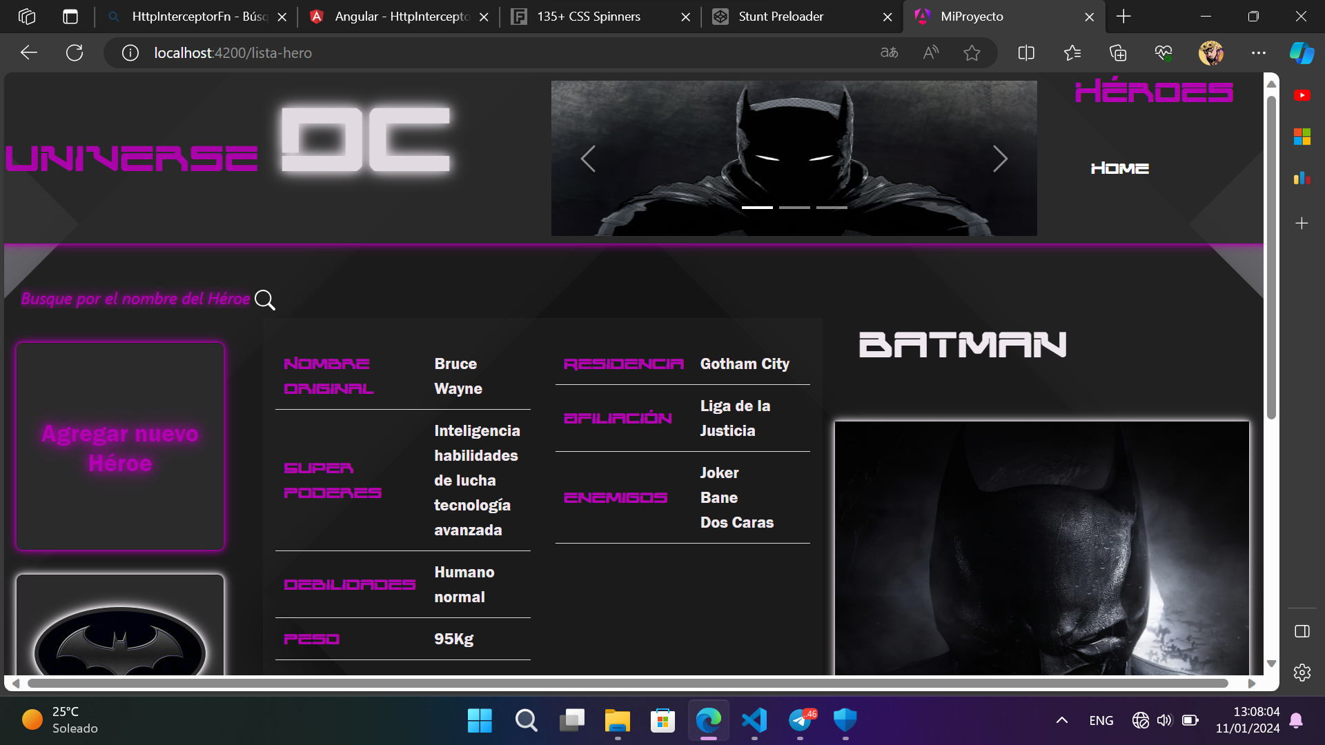
Toda la descripción del héroe es por detalles-Hero

Slide 12
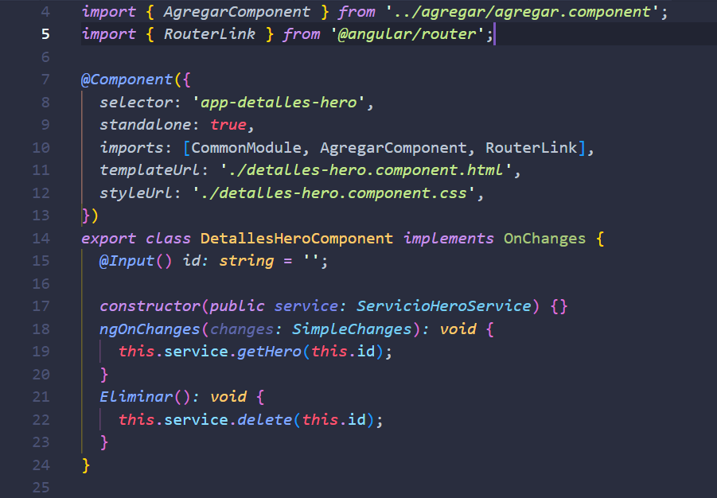
En detalles-Hero uso el ngOnChanges para hacer un get al id q transmite cada tarjeta al hacer click

Slide 13
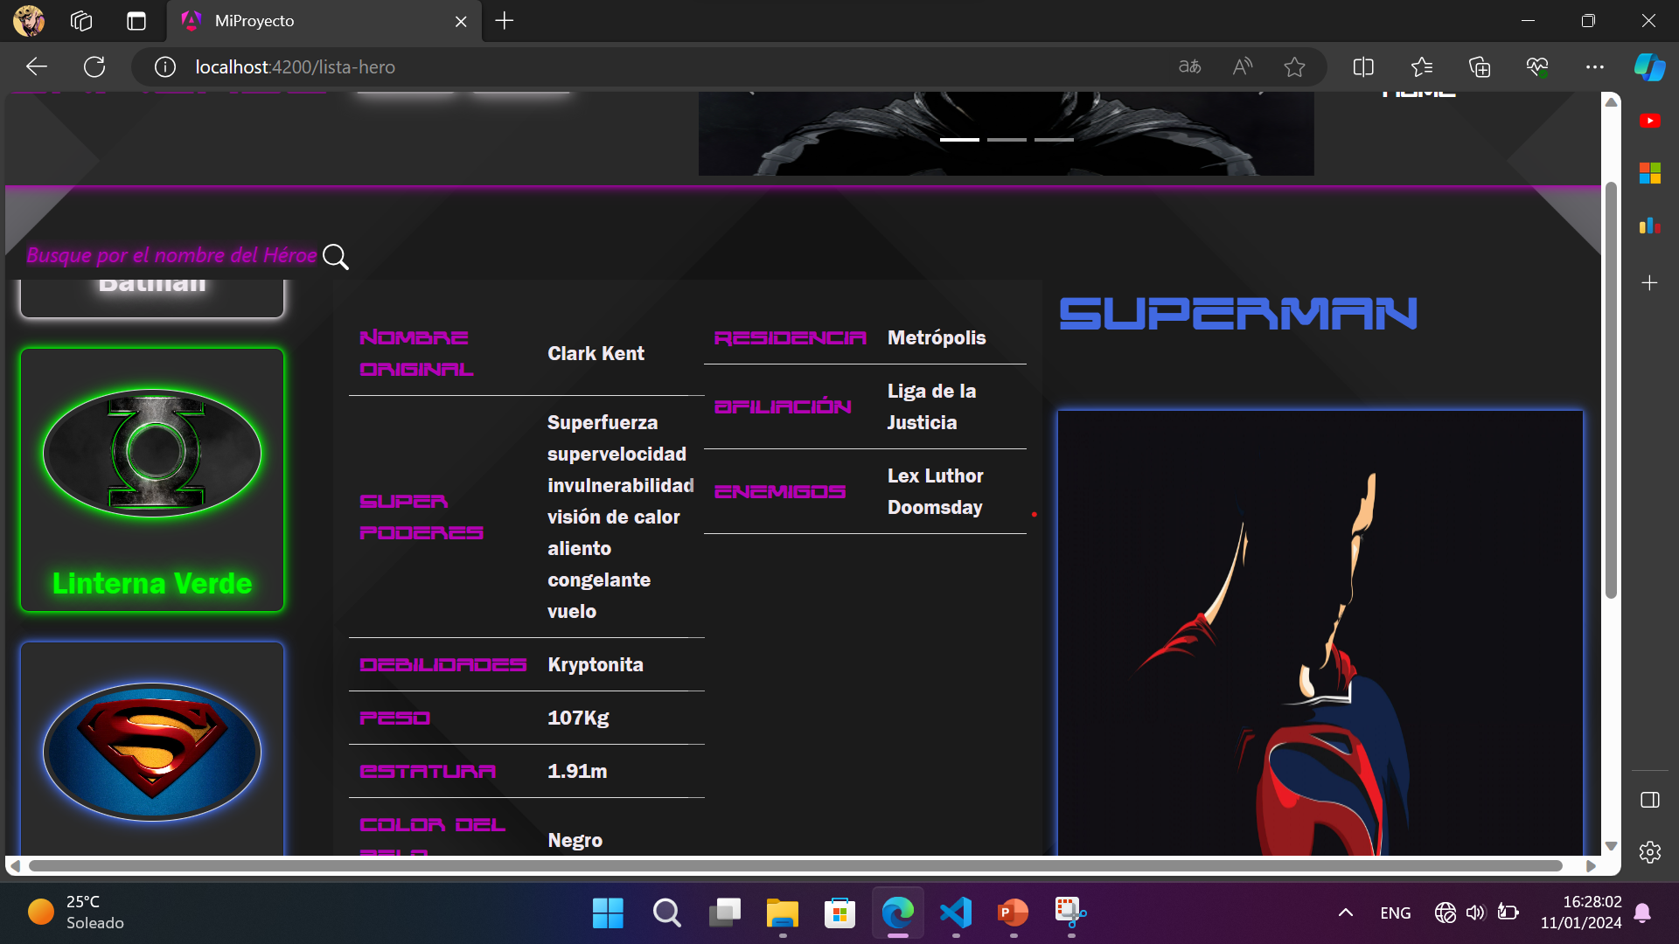
Cada color de la tarjeta y de la imagen dependen del color del Héroe

Slide 14
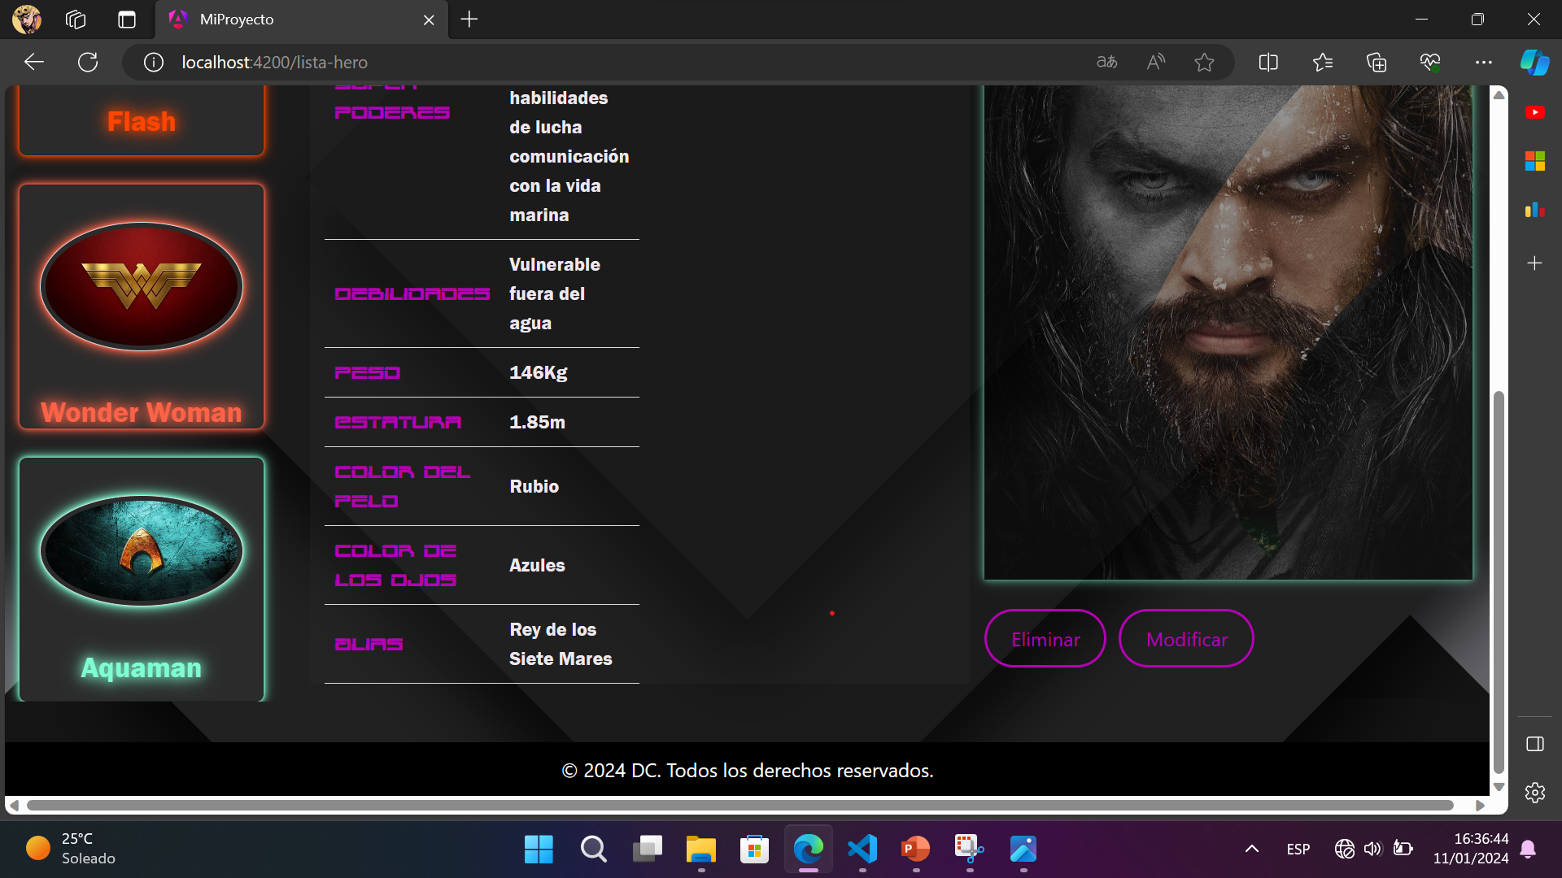
El modificar y el agregar también usan un modal

Slide 15
Agregar.component

Slide 16
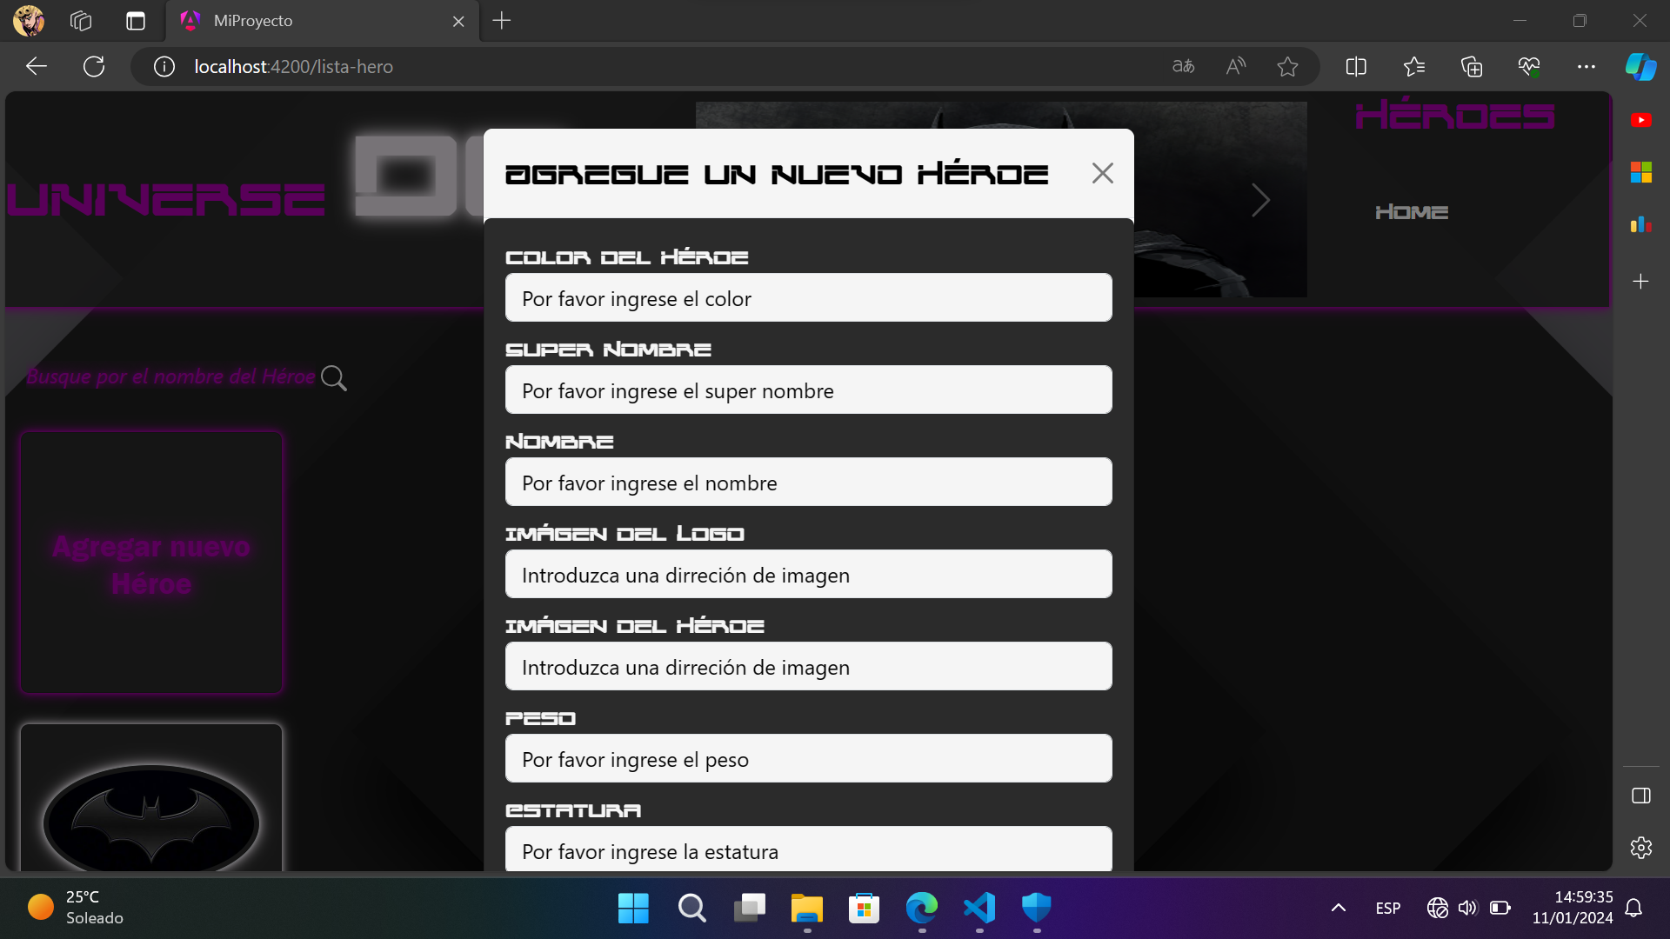
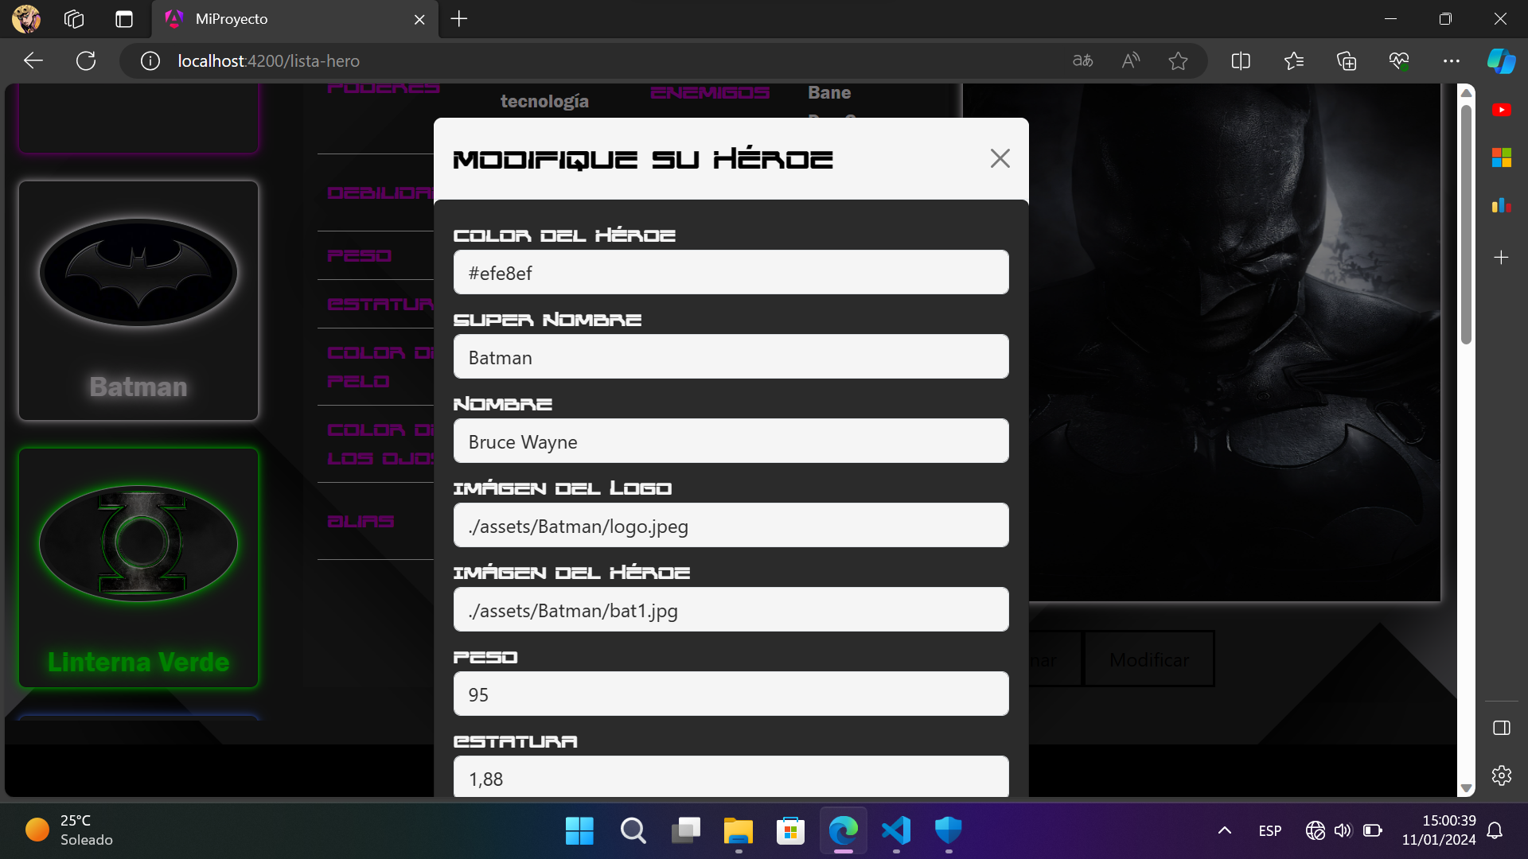

Slide 17
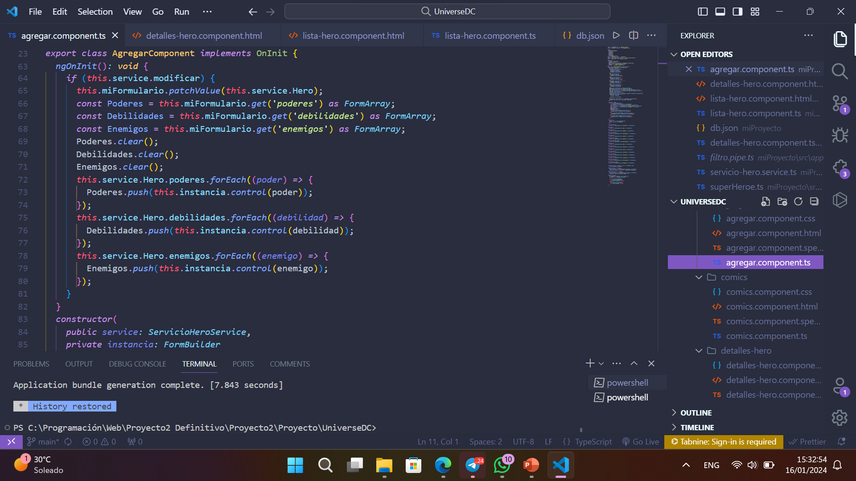
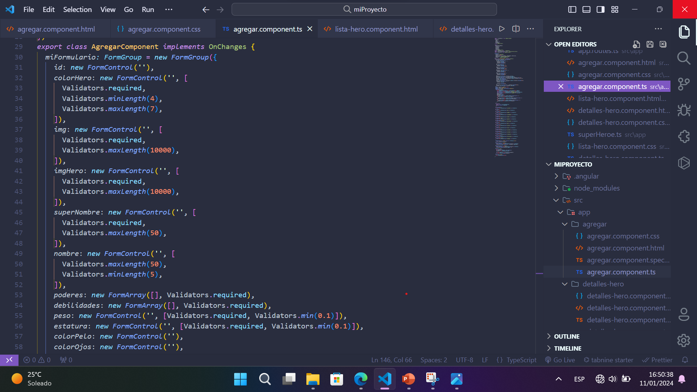
Con un ngIf en el cuerpo del modal aprovecho la construcción y destrucción del componente

Slide 18
Service-hero

Slide 19
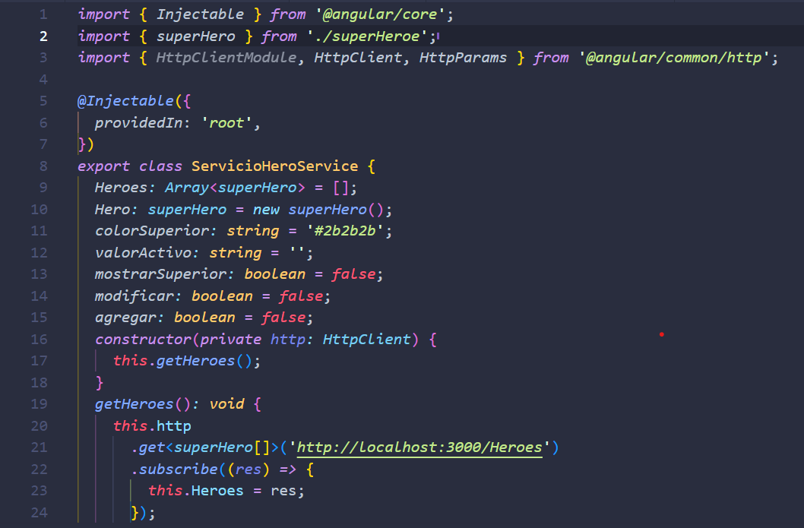
Con el servicio logro una mejor comunicación entre los componentes

Slide 20
Filtro(Pipe)

Slide 21
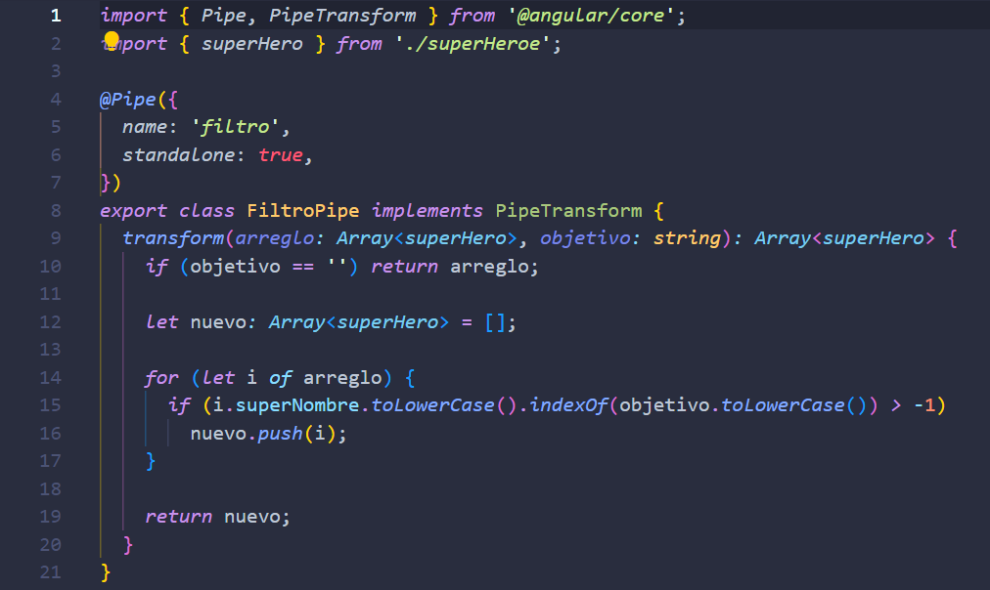

Slide 22
El final

